Slide 1
性能测试 --性能测试工具JMeter使用—组件执行顺序和作用域

Slide 2
思考
JMeter都有哪些主要组件？
组件的执行顺序是怎样的呢？

Slide 3
目录
JMeter主要组件
JMeter组件执行顺序
JMeter中元件的作用域

Slide 4
JMeter主要组件
采样器
定义实际的请求内容
配置节点
维护Sampler需要的配置信息，并根据实际的需要会修改请求的内容
前置处理器
负责在生成请求之前工作。前置处理器常常用来修改请求的设置
Notes:
https://www.cnblogs.com/linbo3168/p/6023962.html

Slide 5
JMeter主要组件
后置处理器（只在有结果可用情况下执行）
请求之后完成，后置处理器则常常用来处理响应的数据
定时器
负责定义请求之间的延迟间隔
断言（只在有结果可用情况下执行）
用来判断请求响应的结果是否如用户所期望的
监听器（只在有结果可用情况下执行）
负责收集测试结果，同时也被告知了结果显示的方式

Slide 6
目录
JMeter主要组件
JMeter组件执行顺序
JMeter中元件的作用域

Slide 7
按什么顺序执行？

Slide 8
举例
1 打开使用Badboy录制的Discuz登录过程的文件（.jmx文件）
2 添加前置处理器：User Parameters添加用户名，密码参数及参数值
3 在请求首页和请求登录页中间增加固定定时器，等待5秒
4 在登录后增加后置处理器（Regular Expression Extractor），提取登录后的关键字
5 添加断言（Response Assertion）验证是否登录成功
6 添加监听器（View Results Tree）
7 运行脚本，体会元件执行顺序

Slide 9
JMeter组件执行顺序
测试计划的元素执行是有序的，通过以下方式执行：
1–配置节点
2–前置处理器
3–定时器
4–取样器
5–后置处理器（只在有结果可用情况下执行）
6–断言（只在有结果可用情况下执行）
7–监听器（只在有结果可用情况下执行）
Notes:
后置处理器的例子()

Slide 10
目录
JMeter主要组件
JMeter组件执行顺序
JMeter中元件的作用域

Slide 11
元件的作用域
JMeter中的定时器、前置处理器、后置处理器、监听器和断言是有作用域这个概念的，只有在作用域内才会起效

Slide 12
元件的作用域
Config Elements（配置元件）：影响其范围内的所有元件
Pre-porcessors（前置处理器）：在其作用范围内的每一个sampler元件之前执行
Timer（定时器）：对其作用范围内的每一个sampler有效
Post-porcessors（后置处理器）：在其作用范围内的每一个sampler元件之后执行

Slide 13
元件的作用域
Assirtions（断言）：对其作用范围内的每一个sampler元件执行后的结果执行校验
Listener（监听器）：收集其作用范围内的每一个sampler元件的信息并且呈现出来

Slide 14
元件的作用域
在JMeter中，元件的作用域是靠test plan的树形结构中元件的父子关系来确定的，其原则如下：
1） sampler不与其他元件相互作用，因此不存在作用域问题
2） Logic Controller只对其子节点中的sampler和Logic Controller起作用

Slide 15
元件的作用域
3） 除sampler和Logic Controller外的其他元件，如果是某个sampler的子节点，则该元件仅对其父节点作用
4） 除sampler和Logic Controller外的其他元件，如果其父节点不是sampler，则其作用域是该元件父节点下的其他所有节点（包括子节点，子节点的子节点等）

Slide 16
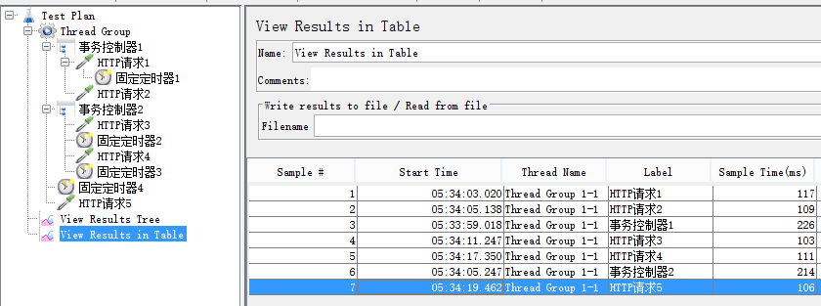
元件的作用域
定时器只对自己所在分支及子分支内的采样器起作用，和出现顺序无关。分支是由逻辑控制器来进行控制的，一个逻辑控制器就代表一个分支。比如说对于固定定时器2，位于事务控制器2之下，因此固定定时器2只对与它位于同一个分支下且平级的HTTP请求3和HTTP请求4起效

Slide 17
元件作用域
固定定时器1对HTTP请求1和HTTP请求2起作用
固定定时器2只对HTTP请求3和HTTP请求4起效
固定定时器3只对HTTP请求3和HTTP请求4起效
固定定时器4对HTTP请求1、 HTTP请求2、 HTTP请求3、 HTTP请求4和HTTP请求5起效
Notes:
固定定时器1对HTTP请求1和HTTP请求2起作用
固定定时器2只对HTTP请求3和HTTP请求4起效
固定定时器3只对HTTP请求3和HTTP请求4起效
固定定时器4对HTTP请求1、 HTTP请求2、 HTTP请求3、 HTTP请求4和HTTP请求5起效

Slide 18
内容总结
JMeter主要组件
JMeter组件执行顺序
配、前、定、取；后、断、监
JMeter中元件的作用域

